Slide 1
Отработка применения типизации событий
Выполнил студент группы ИКБО-11-22
Гришин А.В.

Slide 2
Постановка задачи:
на основе выданного преподавателем варианта задания: а) сформировать текстовое описание бизнес-процесса, б) построить бизнес-процесс в нотации BPMN, в) подготовить презентацию для публичной защиты бизнес-процесса, защитить полученную модель.

Slide 3
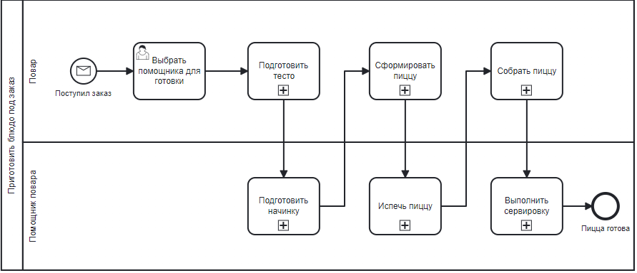
Схема процесса “Приготовить блюдо под заказ”

Slide 4
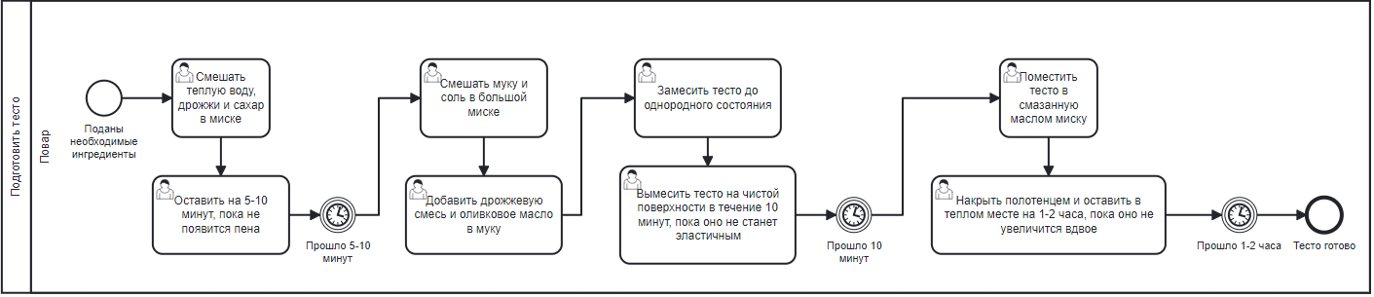
Схема подпроцесса “Подготовить тесто”

Slide 5
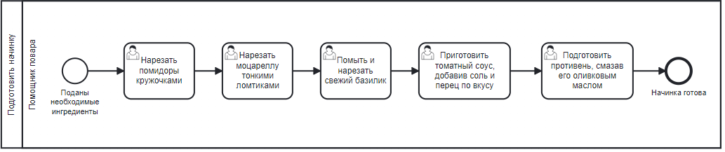
Схема подпроцесса “Подготовить начинку”

Slide 6
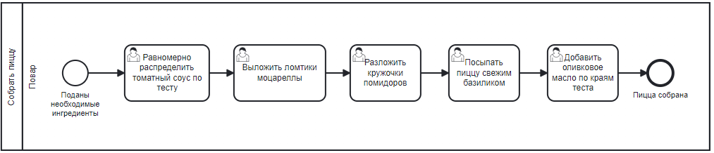
Схема подпроцесса “Сформировать пиццу”

Slide 7
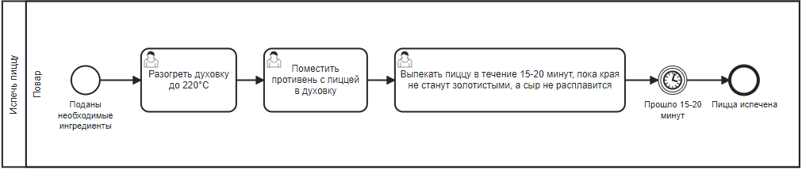
Схема подпроцесса “Испечь пиццу”

Slide 8
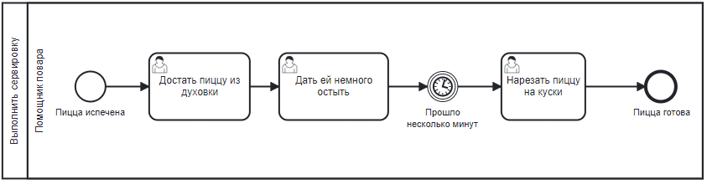
Схема подпроцесса “Выполнить сервировку”

Slide 9
СПАсибо за внимание!

